Slide 1
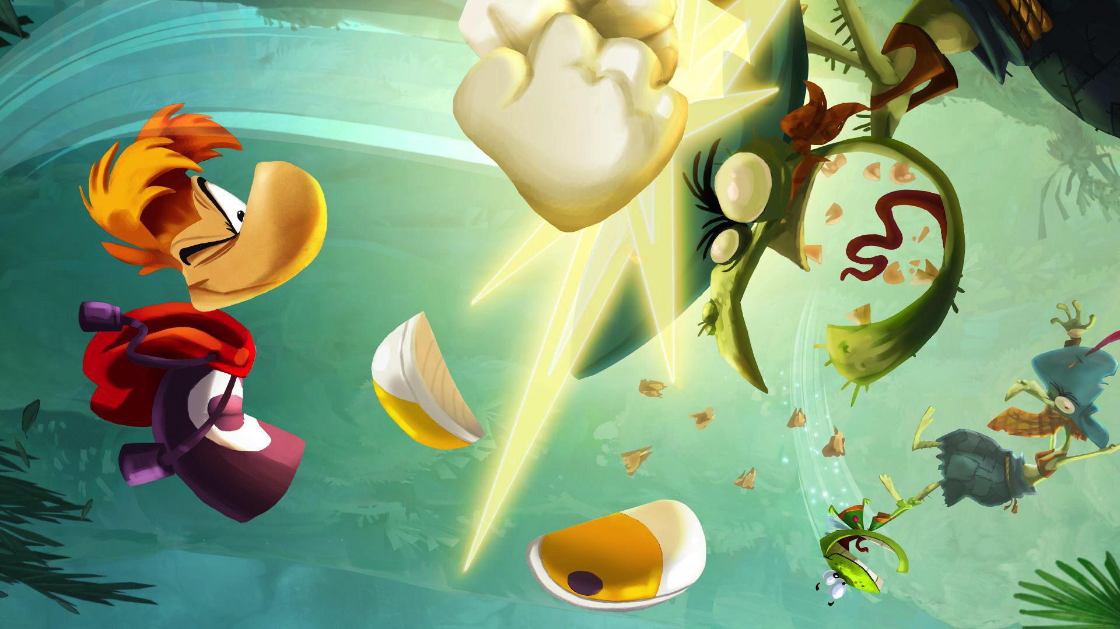


Въведение в Разбработка на видеоигри

Slide 2

https://github.com/GPopov/GameProgrammingIntro2020

Slide 3

https://bit.ly/2uBLRBZ

Slide 4
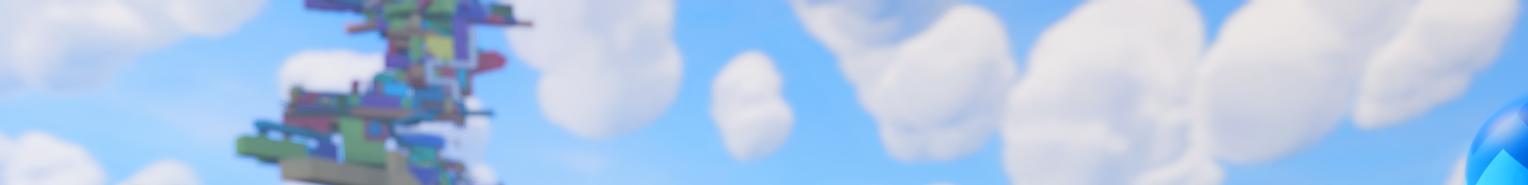
Main menu & Victory
При първоначално пускане на играта се показва основно меню за нова игра
При унищожаване на всички астероиди, текущото ниво се рестартира, но High score на играча не се занулява

Slide 5
За Домашно
Подобрете играта с вашите собствени предложения. Само няколко идеи:
Upgrades за кораба на играча
Подобрение на управлението
Различни противници
Boss нива
Предайте окончателния си проект преди с линк към GitHub repo с email на GEORGI.POPOV@UBISOFT.COM и KALIN.DINOVSKI@UBISOFT.COM
Краен Срок за предаване: 08.03.2019г!

Slide 6
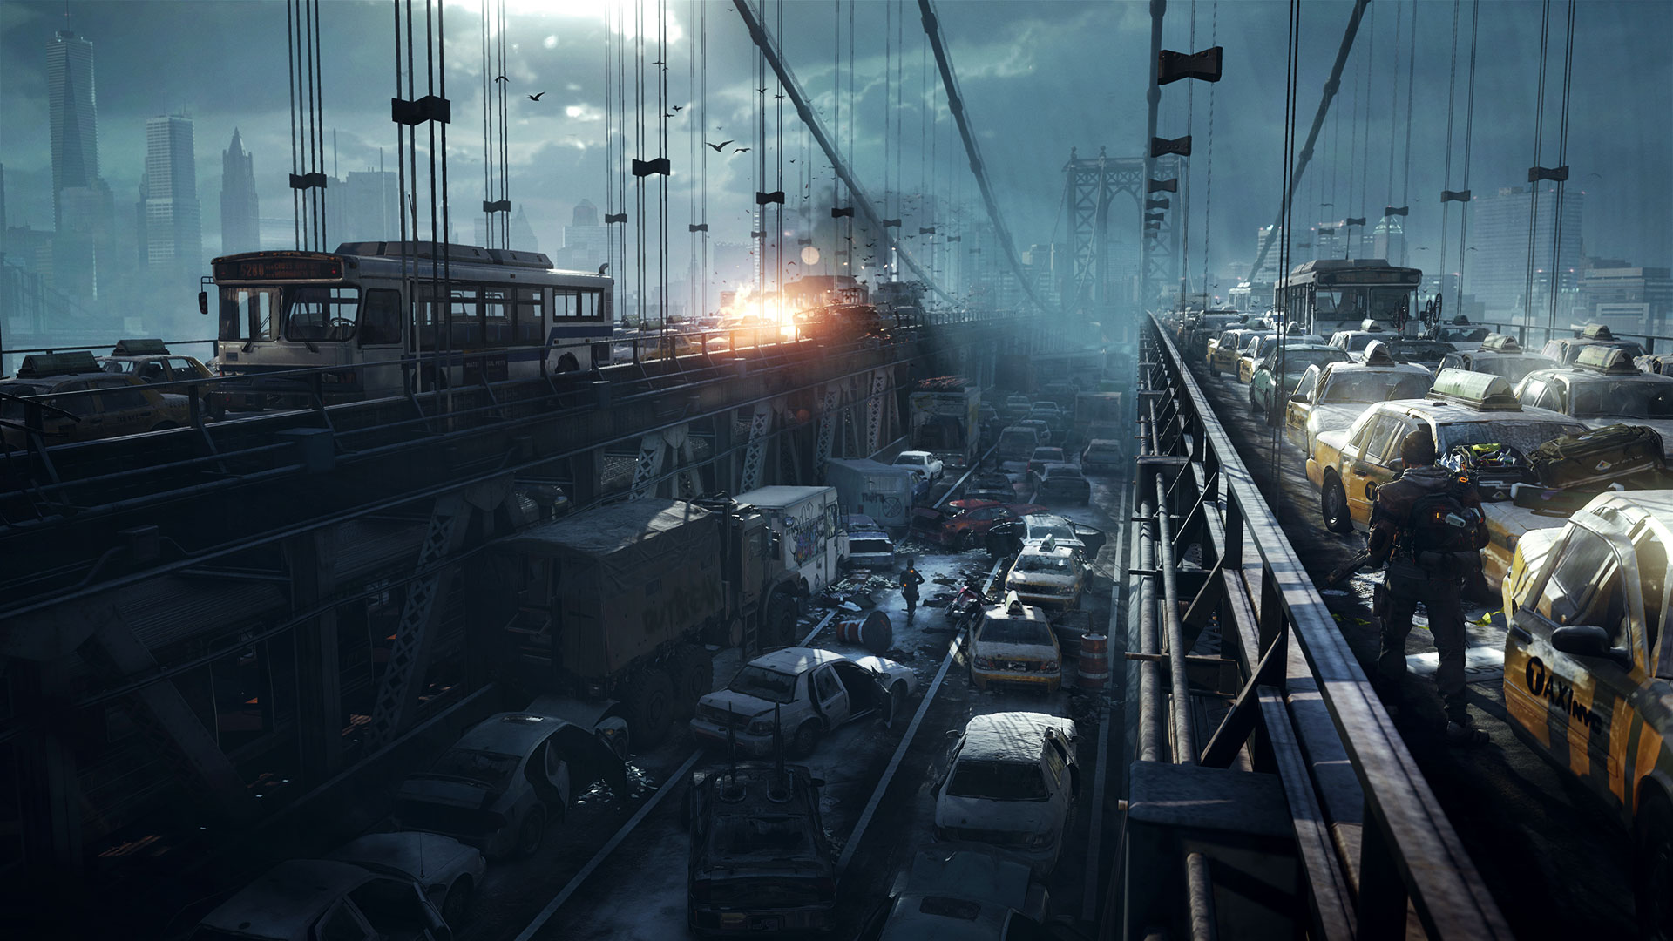
THANK YOU Kalin.dinovski@ubisoft.com Georgi.popov@ubisoft.com

